Slide 1
Arts-patiëntcommunicatie (APC-) onderwijs in de opleidingspraktijk
Notes:
Deze presentatie sluit aan bij de volgende twee doelen
Kennis van de manier waarop dokters steeds weer leren van ervaringen en zo hun communicatievaardigheid verbeteren/optimalseren.
Deze kennis toepassen in de opleidingspraktijk, komen tot een zo goed mogelijke leeromgeving voor deze aios.
Tijdsinschatting: 45 minuten (15 minuten powerpoint-presentatie, 30 minuten werktijd voor het begeleidingsplan van de aios in de praktijk).
De samenvatting van hoofdstuk 6 van het proefschrift van Giroldi, dient ter voorbereiding van dit onderwis, het gaat over de leercirkel van de aios op het gebied van arts-patiëntcommunicatie.

Slide 2
Onderwerpen die aan bod komen
Hoe ziet de leercirkel van de aios eruit op het gebied van arts-patiënt communicatie?
Wat betekent dat voor jouw taak als opleider,
en voor de opleidingspraktijk?

Slide 3
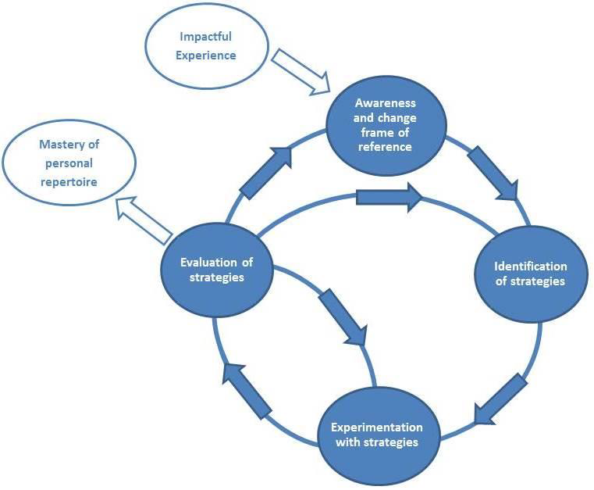
APC-onderwijs: leercirkel aios
Proefschrift Esther Giroldi (2016)
Notes:
Dit beschrijft de manier waarop de aios leert: Een betekenisvolle ervaring zet het proces in gang. De aios gaat nadenken over de eigen ‘vanzelfsprekendheden’ (referentiekader), maakt hierin aanpassingen en komt vandaar op nieuwe communicatie strategieën die uitgeprobeerd worden. Dat leidt dan weer tot nieuwe ervaringen.
Voorbeeld: De ervaring met een zeer breedsprakige vrouw (uitlopen!) zet aan tot denken: Is die vriendelijke, hummende dokter hier wel zo effectief. Mag ik niet ook begrenzen, ingrijpen. De aios overdenkt dit, bespreekt het met de opleider. Van daaruit komt een nieuwe aanpak, bijvoorbeeld met handige ‘zinnetjes’ waarbij de opleider ook aktief mag meedenken. Dat gaat de aios uitproberen.
Literatuur: hoofdstuk 6 van promotie Esther Giroldi, zie WiKi.

Slide 4
APC-onderwijs organiseren in de praktijk
Met welke communicatiethema’s is jouw aios nu bezig? (bepaalde categorie patiënten, vaardigheden etc.)
Hoe organiseert de aios dit leerproces?
Wat zie je als jouw rol als opleider daarbij?
Kun je tips geven ten aanzien van je praktijkorganisatie/personeel die hierbij helpen?
Notes:
2 of 3 tallen. Laat ze kijken welke vragen aanspreken en de antwoorden op 4 flappen noteren.
is dat zichtbaar wordt:
Bedoeling
Is de opleider zich bewust dat deze thema’s er zijn, en steeds kunnen wisselen?
Is de aios bewust bezig met leren, of is er ‘ad hoc’ leren met wat zich voordoet?
Heeft de HAO een rol bij het begeleiden of coördineren van dit leerproces in de praktijk?
Zijn er al opleiders die daarmee bewust bezig zijn.

Slide 5
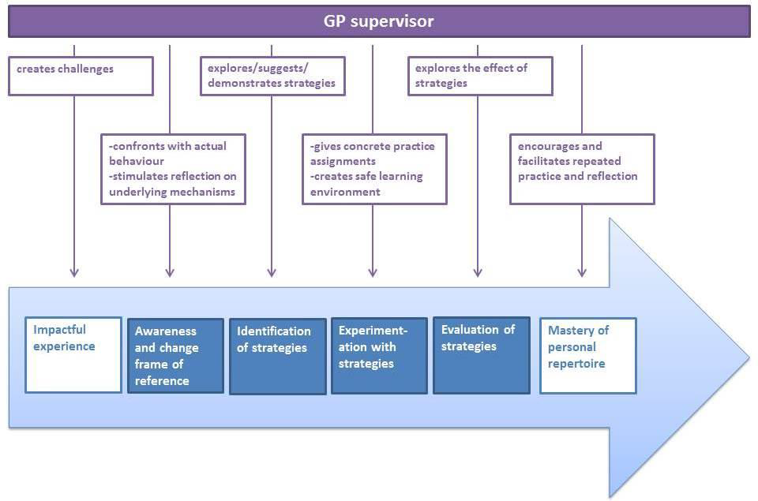
APC-onderwijs: hoe kan de hao ondersteunen?
Proefschrift Esther Giroldi (2016)
Notes:
Giroldi (promovendus 2016 Maastricht) geeft hier per fase aan wat ondersteunend is. Leg dit uit en laat de HAO’s in 2 tallen nadenken: wat doen ze al, wat willen ze toevoegen?
Welk onderwerp uit de zes kopjes spreekt de HAO aan, waarmee wil zij/hij nu aan de slag gaan. (bijvoorbeeld: Switch niet teveel van onderwerp waarop de aandacht ligt, ga wat langere tijd met 1 APC uitdaging aan de slag. )

